Slide 1


EXPERIENCIA
Encuesta AP_Salud Mental
24/11/2017 Colegio de Médicos de Valencia

Slide 2
Participación

Slide 3
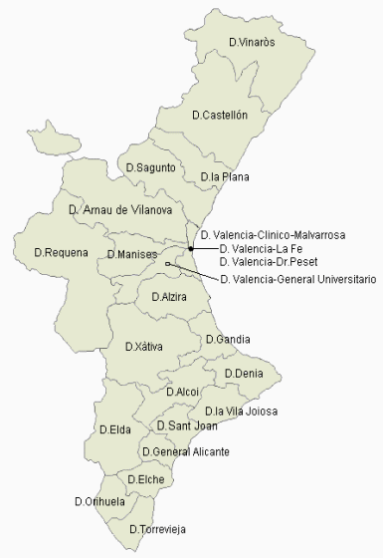
AÑOS DE TRABAJO
en la Atención Primaria

Slide 4
APARTADO I
DEMANDA EN SALUD MENTAL DESDE ATENCIÓN PRIMARIA

Slide 5

1.- Para ti, ¿cual es el trastorno psiquiátrico más frecuente en tu consulta?

Slide 6
1.- Para ti, ¿ cual es el trastorno psiquiátrico más frecuente en tu consulta?

Slide 7
2.- ¿Qué % de tus consultas consideras que se producen por problemas de salud mental?

Slide 8

4.- Por grupos de edad, ¿quiénes consultan más por este tipo de problemas?
94%

Slide 9

6.- De entre los diferentes trastornos mentales indicados en la pregunta nº 1, indica que diagnóstico crees que ha aumentado más en los últimos 5 años:
31,3%

Slide 10
APARTADO II
ATENCIÓN A LA SALUD MENTAL DESDE ATENCIÓN PRIMARIA

Slide 11
7.- ¿Qué porcentaje de pacientes en los que detectas problemas de salud mental derivas a USM?

Slide 12
8.- ¿Qué factores te condicionan más a la hora de derivar a un paciente a la USM?

Slide 13
9.- ¿Tienes claros los criterios necesarios para valorar si un paciente debe ser derivado a la USM con carácter urgente, preferente u ordinario?

Slide 14
.- Otros resultados
Por orden de frecuencia, los PSICOFÁRMACOS más prescritos son:
1º: ANSIOLÍTICOS
2º: Antidepresivos.
3º: Hipnóticos.
4º: Neurolépticos.
La elección terapéutica más frecuente es la COMBINACIÓN de tratamiento farmacológico y no farmacológico (apoyo).

Slide 15
APARTADO III
EL MÉDICO DE FAMILIA ANTE EL ENFERMO CON TRASTORNO MENTAL

Slide 16
13.- ¿Consideras que dispones de la formación necesaria para orientar, diagnosticar y tratar a un paciente con problemas de salud mental?

Slide 17
14.- Señale que tipo de interés te crean los pacientes con problemas de salud mental:

Slide 18

15.- ¿Qué tipo de paciente te crea mayor tensión emocional?

Slide 19
15.- ¿Qué tipo de paciente te crea mayor tensión emocional?

Slide 20
APARTADO IV
COORDINACIÓN AP / SM

Slide 21
16.- ¿Te encuentras con dificultades para derivar a tus pacientes a la USM?

Slide 22
17.- ¿Cuáles son las razones más frecuentes que dificultan la derivación de pacientes a la USM?
Aspectos burocráticos
Saturación de las USM
Problemas de coordinación entre AP y USM
Dificultades en contactar con USM
Demoras en las visitas
Aspectos sociales del paciente y/o familia

Slide 23
17.- ¿Cuáles son las razones más frecuentes que dificultan la derivación de pacientes a la USM?
Aspectos burocráticos
Saturación de las USM
Problemas de coordinación entre AP y USM
Dificultades en contactar con USM
Demoras en las visitas
Aspectos sociales del paciente y/o familia

Slide 24
17.- ¿Cuáles son las razones más frecuentes que dificultan la derivación de pacientes a la USM?
Aspectos burocráticos
Saturación de las USM
Problemas de coordinación entre AP y USM
Dificultades en contactar con USM
Demoras en las visitas
Aspectos sociales del paciente y/o familia

Slide 25
17.- ¿Cuáles son las razones más frecuentes que dificultan la derivación de pacientes a la USM?
Aspectos burocráticos
Saturación de las USM
Problemas de coordinación entre AP y USM
Dificultades en contactar con USM
Demoras en las visitas
Aspectos sociales del paciente y/o familia

Slide 26
17.- ¿Cuáles son las razones más frecuentes que dificultan la derivación de pacientes a la USM?
Aspectos burocráticos
Saturación de las USM
Problemas de coordinación entre AP y USM
Dificultades en contactar con USM
Demoras en las visitas
Aspectos sociales del paciente y/o familia

Slide 27
17.- ¿Cuáles son las razones más frecuentes que dificultan la derivación de pacientes a la USM?
Aspectos burocráticos
Saturación de las USM
Problemas de coordinación entre AP y USM
Dificultades en contactar con USM
Demoras en las visitas
Aspectos sociales del paciente y/o familia

Slide 28
18.- ¿Cómo consideras la respuesta asistencial en los siguientes casos?
Derivación ordinaria
Derivación preferente
Derivación urgente
Información del caso de rederivación a AP
Tiempo de espera hasta la atención en USM

Slide 29
18.- ¿Cómo consideras la respuesta asistencial en los siguientes casos?
Derivación ordinaria
Derivación preferente
Derivación urgente
Información del caso de rederivación a AP
Tiempo de espera hasta la atención en USM

Slide 30
18.- ¿Cómo consideras la respuesta asistencial en los siguientes casos?
Derivación ordinaria
Derivación preferente
Derivación urgente
Información del caso de rederivación a AP
Tiempo de espera hasta la atención en USM

Slide 31
18.- ¿Cómo consideras la respuesta asistencial en los siguientes casos?
Derivación ordinaria
Derivación preferente
Derivación urgente
Información del caso de rederivación a AP
Tiempo de espera hasta la atención en USM

Slide 32
18.- ¿Cómo consideras la respuesta asistencial en los siguientes casos?
Derivación ordinaria
Derivación preferente
Derivación urgente
Información del caso de rederivación a AP
Tiempo de espera hasta la atención en USM

Slide 33
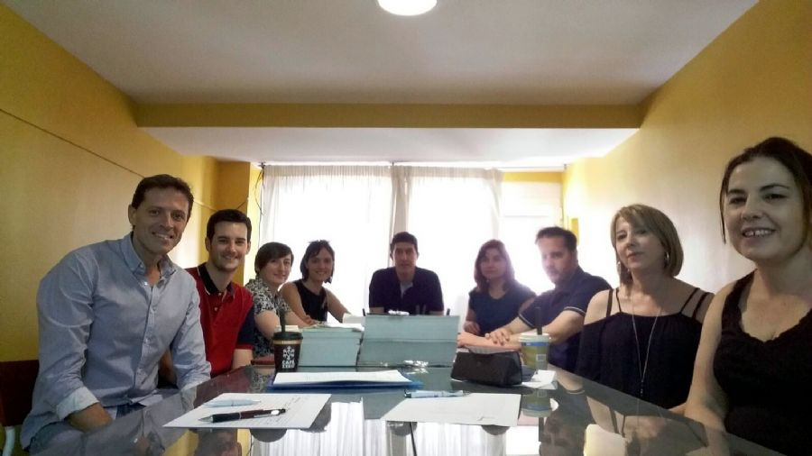
21.- ¿Crees que son necesarias las reuniones entre AP y SM?

Slide 34
19.- ¿Conoces la existencia de reuniones periódicas entre AP y SM?

Slide 35
20.- ¿Cómo calificarías la manera en que se llevan a cabo las reuniones entre AP y USM?

Slide 36
22.- Según tu opinión, las reuniones entre AP y USM deberían implicar la participación de:

Slide 37
24.- ¿Qué frecuencia consideras más adecuada para estas reuniones?

Slide 38
23.- ¿Qué actividades crees que deben desarrollarse en estas reuniones?
Notes:
Acuerdos interservicios
Entrevista clínica
…

Slide 39
APARTADO V
FORMACIÓN CONTINUADA Y SALUD MENTAL

Slide 40

25.- ¿Cuáles son los medios de formación continuada en SM más frecuentes de los que haces uso?

